Slide 1
ZBRAJANJE I ODUZIMANJE BROJEVA DO 10
PONAVLJANJE GRADIVA

Slide 2
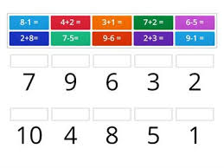

Slide 3
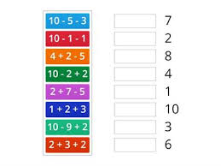

Slide 4
